Slide 1

PERMAINAN PENGENALAN KONSEP PEMROGRAMAN MENGGUNAKAN ROBOT KECERDASAN BUATAN PENELUSUR LABIRIN BERBASIS VISUAL PROGRAMMING DAN INTERNET OF THINGS
Hadi Adriansyah
151402090
PROGRAM STUDI S1 TEKNOLOGI INFORMASI
FAKULTAS ILMU KOMPUTER DAN TEKNOLOGI INFORMASI
UNIVERSITAS SUMATERA UTARA

Slide 2
Latar Belakang
01
Rumusan Masalah
Batasan Masalah
Tujuan Penelitian
OUTLINE
02
03
04
Manfaat Penelitian
05
Arsitektur Umum
06
Penelitian Terdahulu
07

Slide 3
01
Latar Belakang

Slide 4
Latar Belakang
Teknologi dan Pemrograman
Robot dan Kecerdasan Buatan
Sistem pembelajaran computational thinking untuk anak sekolah dan pemula yang ingin mengenal atau menguasai bahasa pemrograman

Slide 5
02
Rumusan Masalah

Slide 6
Rumusan Masalah
Teknologi informasi berkembang sangatlah pesat dan mempengaruhi kehidupan manusia. Memiliki kemampuan pada bidang ini mempunyai kesempatan lebih baik atau sukses. Hanya saja untuk memahami pemrograman cukup sulit dipahami dan membosankan. Oleh karena itu, sistem ini dibuat untuk membangun dasar keterampilan anak, mengenalkan konsep pembelajaran pemrograman yang menyenangkan, meningkatkan minat dan motivasi anak untuk belajar.

Slide 7
03
Batasan Masalah

Slide 8
Batasan Masalah
Beberapa batasan masalah yang perlu dibuat dalam penelitian ini akan dibatasi dalam ruang lingkup sebagai berikut:
Menggunakan mikrokontroler Arduino Uno sebagai pengolah data dari android.
Modul wifi yang digunakan adalah ESP8266
Track robot yang telah ditentukan
Menggunakan algoritma DFS dalam pemetaan dan menentukan rute terpendek pada track robot.
Sensor led dan photodiode yang digunakan sebagai sensor garis pada track.
Smartphone yang digunakan adalah smartphone dengan sistem operasi android.

Slide 9
04
Tujuan Penelitian

Slide 10
Tujuan Penelitian
Tujuan penelitian ini adalah membangun aplikasi pemrograman untuk membangun dasar keterampilan anak dan dapat digunakan sebagai sarana media pembelajaran untuk STEM (Science, technology, engineering, and mathematics).

Slide 11
05
Manfaat Penelitian

Slide 12
Manfaat Penelitian
Program ini dapat menjadi alternatif sebagai sarana media pembelajaran pemrograman
Membantu anak usia sekolah dan pemula dalam mengenal konsep pemrograman dan membangun dasar keterampilan anak.

Slide 13
06
Arsitektur Umum

Slide 14
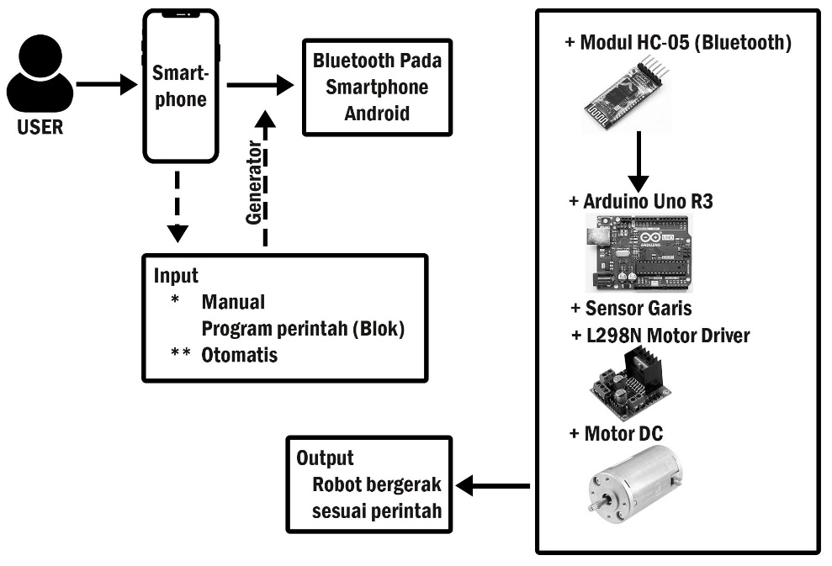
Arsitektur Umum

Slide 15
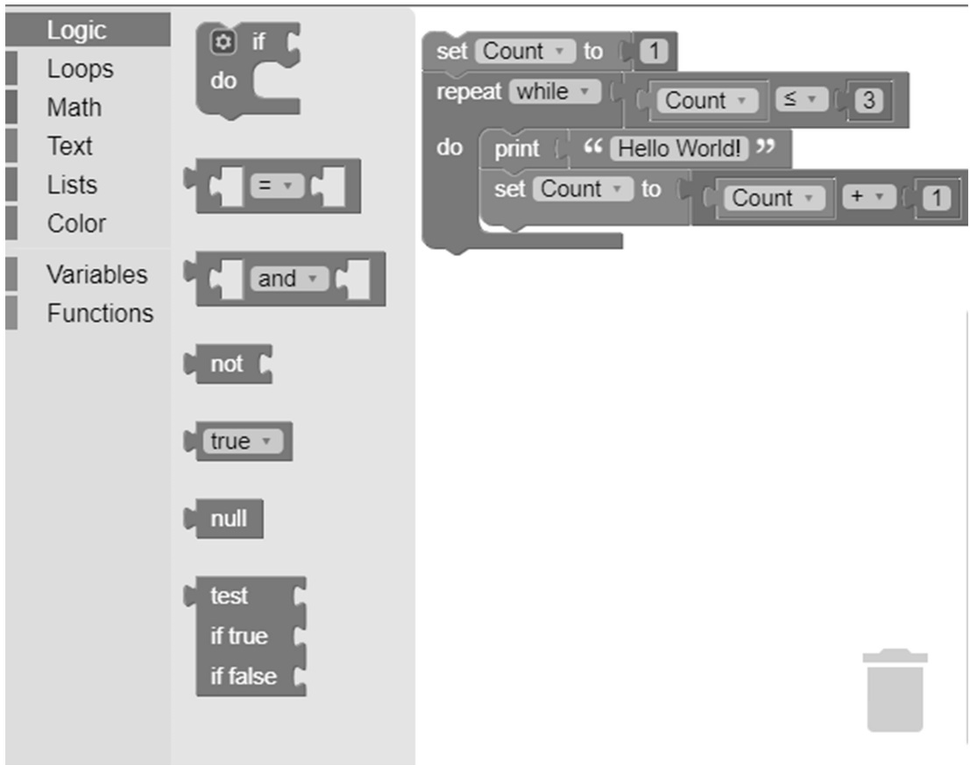

Slide 16
07
Penelitian Terdahulu

Slide 17
Penelitian Terdahulu
No | Peneliti | Tahun | Judul Penelitian | Keterangan
1. | Filiz KALELIOĞLU & Yasemin GÜLBAHAR | 2014 | The Effects of Teaching Programming via Scratch on Problem Solving Skills: A Discussion from Learners’ Perspective | Disini peneliti menjabarkan efek dari bahasa pemrograman visual via Scracth dalam menyelesaikan pemecahan masalah. Dari hasil kuantitif yang dilakukan pada siswa kelas 5 sekolah dasar didapatkan bahwa tidak ada perbedaan signifikan yang didapatkan dalam menyelesaikan pemecahan masalah. Dikatakan bahwa siswa menyukai pemrograman tersebut dengan beberapa poin seperti siswa harus didukung dalam berbagai kegiatan dalam menyelesaikan pemecahan masalah tersebut.
2. | Oscar Karnalim & Mewati Ayub | 2017 | The Effectiveness of a Program Visualization Tool on Introductory Programming: A Case Study with PythonTutor | Peneliti menemukan bahwa Program Visual (PV) dapat membantu siswa belajar pemrograman. Peneliti mendapatkan hasil yang cukup memuaskan dengan cara mengukur dampak melalui tiga objek tujuan. Seperti, pemahaman pemrograman alur eksekusi dan perubahan variabel, mempelajari topik lanjutan dan merangkum umpan balik terhadap fitur – fitur PV melalui survey dan kuisioner.

Slide 18
Penelitian Terdahulu
No | Peneliti | Tahun | Judul Penelitian | Keterangan
3. | Rischan Mafrur | 2013 | Pengaruh Model Pembelajaran Menggunakan IndoBlockly (Bahasa Pemrograman Visual Block) terhadap Pemahaman Mahasiswa pada Mata Kuliah Pemrograman Terstruktur | Peneliti melakukan percobaan dari dua kelas yaitu kelas kontrol dan kelas eksperimen dengan populasi yang sama. Kelas eksperimen mempunyai skor indeks gain berkriteria sedang yaitu bernilai 0,63 dan koefisien korelasi 0,43. Angka koefisien korelasi 0,43 menunjukan adanya korelasi positif berkriteria sedang antara penggunaan IndoBlockly terhadap hasil skor postes kelas eksperimen. Hasil uji signifikansi koefisien korelasi menunjukan bahwa kontribusi variabel independen (X) yaitu penggunaan IndoBlockly terhadap variabel dependen (Y) yaitu hasil belajar mahasiswa adalah signifikan. Besarnya pengaruh penggunaan IndoBlockly terhadap peningkatan hasil belajar mahasiswa pada mata kuliah pemrograman terstruktur sebesar 18,49 %.

Slide 19
Penelitian Terdahulu
No | Peneliti | Tahun | Judul Penelitian | Keterangan
4. | Ayyub Fadilah | 2017 | Rancang Bangun Mobil Remote Control dengan Smartphone Android Menggunakan Sensor US-016 Berbasis Arduino Uno | Peneliti berhasil membangun Mobil Remote Control dengan sensor US-016. Mobil dapat berhenti otomatis bila terdapat halangan didepan. Semakin jauh jarak sensor ke halangan semakin tinggi nilai ADC nya yang mana semakin tinggi nilai ADC nya maka kesensitifan sensor dengan penghalang akan berkurang atau error.
5. | Yurliansyah Hirma Fajar, Dahnial Syauqy, Rizal Maulana | 2019 | Implementasi Maze Mapping pada Robot Line Follower untuk menentukan Shortest Path | Robot mendeteksi garis hitam menggunakan sensor TCRT5000, yang diletakkan didepan robot yang terdapat 5 sensor Infrared. Pengujian dilakukan sebanyak 10 kali, berdasarkan penelitian dan analisis ditemukan persamaan perubahan warna yang sesuai baik secara kasat mata maupun menggunakan sensor, sehingga rata-rata persentase error sebesar 0%. Maka kinerja dari sensor dikatakan bagus dan akurat. Penelusuran maze menggunakan maze mapping dan akan menyimpan kode berupa array untuk mencari Shortest Path nantinya.

Slide 20
Terima Kasih

